Slide 1
METAS DE CARGA CONTAMINANTE Y
SANEAMIENTO DE VERTIMIENTOS
DEPARTAMENTO DEL TOLIMA
QUINQUENIO 2025-2029
CORTOLIMA
2024

Slide 2
ITINERARIO
Saludo y presentación del taller
01
02
Objetivos
03
Antecedentes
04
Estado del Tramo y Cuerpos de agua
05
Etapas del proceso
06
Ejercicio práctico cálculo de metas
07
Preguntas

Slide 3
OBJETIVOS
2
OBJETIVO PRINCIPAL
OBJETIVOS ESPECIFICOS
Establecer la propuesta de metas de carga global
contaminante en el segundo quinquenio de las cuencas del departamento del Tolima
Socializar el proceso desarrollado por la corporación , dando a conocer la metodología para el establecimiento formal de la propuesta de Meta de carga global contaminante.
Dar a conocer diferentes métodos para el calculo de proyección de la meta de carga contaminante para los usuario sujeto a cobro de tasa retributiva

Slide 4
NORMATIVIDAD
DECRETO 2667 DE 2012
Artículo 8°. Meta global de carga contaminante. La autoridad ambiental competente establecerá cada cinco años, una meta global de carga contaminante para cada cuerpo de agua o tramo del mismo de conformidad con el procedimiento establecido en el artículo 12 del presente decreto, la cual será igual a la suma de las metas quinquenales individuales y grupales establecidas en el artículo 9° de este decreto.
RESOLUCION 0631 DEL 17 DE MARZO DE 2015
Por la cual se establecen los parámetros y los valores limites máximos permisibles en los vertimientos puntuales a cuerpos de aguas superficiales y a los sistemas de alcantarillado publico
La meta global será definida para cada uno de los elementos, sustancias o parámetros, objeto del cobro de la tasa y se expresará como la carga total de contaminante a ser vertida al final del quinquenio, expresada en términos de kilogramos/año.

Slide 5
ANTECEDENTES - FASE 1 - PROCESO
CONSULTA
3
Publicación del acto administrativo de inicio y fijación del cronograma
09-07-2024
Publicación del documento de la Línea Base generados de vertimientos puntuales, línea base de la carga contaminante, escenario de metas de reducción de carga contaminante por parte de los usuarios y formato de presentación de propuestas de cargas
12-07-2024
12-08-2024
Socialización del proceso de consulta para el establecimiento de la meta global de carga contaminante
13-08-2024

Slide 6
ANTECEDENTES - FASE 2 - PROPUESTA GLOBAL
3
Análisis de las propuestas, revisión por parte de esta Autoridad Ambiental de las propuestas de Metas de Reducción de Carga Contaminante
07-09-2024
04-10-2024

Slide 7
ANTECEDENTES - FASE 3 – PROPUESTA DEFINITIVA
3
Elaboración de la Propuesta definitiva e las Metas de Carga Contaminante
01-11-2024
18-11-2024
Presentación de la Propuesta Definitiva de las Metas de Carga Contaminante al Consejo Directivo
20-11-2024

Slide 8
ANTECEDENTES - FASE 4 – DEFINICIÓN DE META
3
Establecimiento de las metas de carga contaminante por parte del Consejo Directivo
21-11-2024
05-01-2025
Establecimiento de las metas de carga contaminante por parte de la Directora General
06-01-2025
20-01-2025

Slide 9
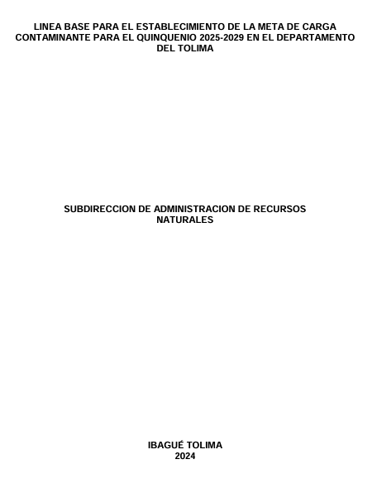

4
ESTADO DEL TRAMO Y CUERPOS DE AGUA
El estado actual de los cuerpos de agua se presentó en documento “LÍNEA BASE PARA EL ESTABLECIMIENTO DE LA META DE CARGA CONTAMINANTE PARA EL QUINQUENIO 2025-2029 EN EL DEPARTAMENTO DEL TOLIMA”
El cual se encuentra para consulta en la Página Web de la Corporación.

Slide 10
5
FASE 4 – FORMULACION DE METAS DE CARGA CONTAMINANTE
CUENCA COELLO
METAS INDIVIDUALES AÑO 5 01 DE ENERO DE 2029 A 31 DE DICIEMBRE DE 2029
USUARIO | FUENTE HIDRICA | CARGA META DBO5 KG/AÑO | CARGA META SST KG/AÑO
ANGLOGOLD ASHANTI | RIO COELLO | 23 | 23
MUNICIPIO CAJAMARCA |  | 152.567 | 241.842
PBA-CAJAMARCA |  | 1.804 | 4.059
JOSE RENE DUCUARA DUCARA | QDA LAS MARIAS | 204.991 | 204.991
JOSE RENE DUCUARA DUCARA | QDA LAS MARIAS | 149.548 | 149.548
MUNICIPIO CAJAMARCA | RIO COELLO | 27.182 | 43.087
EGOZ AGROPECUARIA ROVIRA | RIO COELLO | 6.996 | 7.871
INVERSIONES HOTEL IGUAMA S.A | RIO COELLO | 1.960 | 1.960
META GLOBAL ULTIMO AÑO DEL QUINQUENIO – CUENCA COELLO
CARGA META DBO5 KG/AÑO | CARGA META DBO5 KG/AÑO
1.562.086 | 1.225.563

Slide 11
5
FASE 4 – FORMULACION DE METAS DE CARGA CONTAMINANTE
CUENCA COELLO
METAS INDIVIDUALES AÑO 5 01 DE ENERO DE 2029 A 31 DE DICIEMBRE DE 2029
USUARIO | FUENTE HIDRICA | CARGA META DBO5 KG/AÑO | CARGA META SST KG/AÑO
CARLIMA-IBAGUE | RIO COELLO | 38.724 | 19.362
JHON FREDY MILLAN - PLANTA DE SACRIFICIO Y PROCESADORA DE AVES EL BOSQUE |  | 4.666 | 1.555
IBAGUÉ - IBAL S.A.E.S.P | RIO COELLO | 794.762 | 511.065
MUNICIPIO DE IBAGUÉ |  | 69.466 | 48.174
UNIVERSIDAD DEL TOLIMA-IBAGUE |  | 2.309 | 2.309
COLLAZOS GARAY - ROSALBA COLLAZOS GARAY - LICEO INFANTIL |  | 118 | 118
MINISTERIO DE DEFENSA NACIONAL Y OTROS -BATALLON RUT | RIO COELLO | 2.799 | 2.799
PARQUE LOGÍSTICO-IBAGUE | RIO COELLO | 490 | 490
META GLOBAL ULTIMO AÑO DEL QUINQUENIO – CUENCA COELLO
CARGA META DBO5 KG/AÑO | CARGA META DBO5 KG/AÑO
1.562.086 | 1.225.563

Slide 12
5
FASE 4 – FORMULACION DE METAS DE CARGA CONTAMINANTE
CUENCA COELLO
METAS INDIVIDUALES AÑO 5 01 DE ENERO DE 2029 A 31 DE DICIEMBRE DE 2029
USUARIO | FUENTE HIDRICA | CARGA META DBO5 KG/AÑO | CARGA META SST KG/AÑO
CAJA DE COMPENSACIÓN FAMILIAR DE FENALCO TOLIMA - COMFENALCO | RIO COELLO | 16.330 | 16.330
MUNICIPIO DE COELLO | RIO COELLO | 528 | 274
MUNICIPIO COELLO - CP GUALANDAY | RIO COELLO | 6.504 | 8.209
MUNICIPIO ESPINAL - CP CHICORAL | RIO COELLO | 21.841 | 45.133
ESCUELA NACIONAL DE OPERACIONES DE LA POLICIA - CASAS FISCALES -CENOP | RIO COELLO | 5.599 | 5.599
ESCUELA NACIONAL DE OPERACIONES DE LA POLICIA -CENOP | RIO COELLO | 3.639 | 3.639
MUNICIPIO COELLO - CP GUALANDAY | QDA. MENESES | 1.177 | 1.486
MUNICIPIO COELLO | QDA. NAGUACHI | 5.279 | 3.021
META GLOBAL ULTIMO AÑO DEL QUINQUENIO – CUENCA COELLO
CARGA META DBO5 KG/AÑO | CARGA META DBO5 KG/AÑO
1.562.086 | 1.225.563

Slide 13
5
FASE 4 – FORMULACION DE METAS DE CARGA CONTAMINANTE
CUENCA TOTARE
METAS INDIVIDUALES AÑO 5 01 DE ENERO DE 2029 A 31 DE DICIEMBRE DE 2029
USUARIO | FUENTE HIDRICA | CARGA META DBO5 KG/AÑO | CARGA META SST KG/AÑO
MUNICIPIO SANTA ISABEL | QDA. LA RICA | 2.564 | 3.334
MUNICIPIO SANTA ISABEL | CANAL DE AGUAS RESIDUALES LA QUIEBRA - QDA. MINITAS | 2.355 | 3.061
MUNICIPIO ANZOATEGUI | QDA. EL FIERRO | 10.694 | 8.864
COMFATOLIMA | RIO ALVARADO | 2.491 | 2.491
IBAGUÉ - IBAL S.A.E.S.P | TOTAL RIO ALVARADO | 622.119 | 516.751
MUNICIPIO DE IBAGUÉ | TOTAL RIO ALVARADO | 16.814 | 13.966
Constructora Saoma y Compañía S.A.S. - CONDOMINIO CAMPESTRE MIRADOR DE LA CALIMA | RIO ALVARADO | 1.640 | 1.640
GRUPO CONSTRUCTOR MERAKI SAS | RIO ALVARADO | 3.732 | 3.732
META GLOBAL ULTIMO AÑO DEL QUINQUENIO – CUENCA TOTARE
CARGA META DBO5 KG/AÑO | CARGA META DBO5 KG/AÑO
3.447.691 | 2.866.713

Slide 14
5
FASE 4 – FORMULACION DE METAS DE CARGA CONTAMINANTE
CUENCA TOTARE
METAS INDIVIDUALES AÑO 5 01 DE ENERO DE 2029 A 31 DE DICIEMBRE DE 2029
USUARIO | FUENTE HIDRICA | CARGA META DBO5 KG/AÑO | CARGA META SST KG/AÑO
MUNICIPIO ANZOATEGUI | RIO FRIO | 6.051 | 5.015
MUNICIPIO ALVARADO | RIO ALVARADO | 20.747 | 12.929
MUNICIPIO ALVARADO | QDA. LA PALMITA | 1.530 | 954
MUNICIPIO ALVARADO - CP CALDAS VIEJO | RIO ALVARADO | 4.828 | 5.612
CONJUNTO CERRADO ARBOL DEL BOSQUE | QDA CALAMBEO | 1.176 | 1.176
CONDOMINIO BOSQUES DE CALAMBEO | QDA LA GRANDE | 336 | 336
MUNICIPIO DE IBAGUÉ | TOTAL RIO CHIPALO - ACUEDUCTOS COMUNITARIOS | 53.148 | 44.202
IBAGUÉ - IBAL S.A.E.S.P | TOTAL RIO CHIPALO | 2.694.975 | 2.241.365
RELLENO COMBEIMA-IBAGUE - INSTITUTO DE FINANCIAMIENTO PROMOCION INFIBAGUE | QDA. AGUA SUCIA- RIO CHIPALO | 1.244 | 622
MUNICIPIO PIEDRAS | QDA. LA HONDA - RIO TOTARE | 1.245 | 662
META GLOBAL ULTIMO AÑO DEL QUINQUENIO – CUENCA TOTARE
CARGA META DBO5 KG/AÑO | CARGA META DBO5 KG/AÑO
3.447.691 | 2.866.713

Slide 15
5
FASE 4 – FORMULACION DE METAS DE CARGA CONTAMINANTE
CUENCA OPIA
METAS INDIVIDUALES AÑO 5 01 DE ENERO DE 2029 A 31 DE DICIEMBRE DE 2029
USUARIO | FUENTES HIDRICAS | CARGA META DBO5 KG/AÑO | CARGA META SST KG/AÑO
INDUSTRIAS ALIADAS-IBAL | RIO OPIA | 32.348 | 177.915
PRAXEDIS ARTUNDUAGA-IBAGUE | CANAL COMBEIMA - CANAL DE RIEGO N.N.- RIO OPIA | 9.331 | 2.333
MUNICIPIO PIEDRAS - CP DOIMA | CANAL DE LOS RODRIGUEZ | 1.541 | 710
MUNICIPIO PIEDRAS - CP DOIMA | RIO OPIA | 1.976 | 910
MUNICIPIO IBAGUÉ - IBAL S.A. E.S.P. | RIO OPIA | 1.688.678 | 1.107.577
META GLOBAL ULTIMO AÑO DEL QUINQUENIO – CUENCA OPIA
CARGA META DBO5 KG/AÑO | CARGA META DBO5 KG/AÑO
1.733.875 | 1.289.444

Slide 16
5
FASE 4 – FORMULACION DE METAS DE CARGA CONTAMINANTE
CUENCA OPIA
METAS INDIVIDUALES AÑO 5 01 DE ENERO DE 2029 A 31 DE DICIEMBRE DE 2029
USUARIO | FUENTES HIDRICAS | CARGA META DBO5 KG/AÑO | CARGA META SST KG/AÑO
INDUSTRIAS ALIADAS-IBAL | RIO OPIA | 32.348 | 177.915
PRAXEDIS ARTUNDUAGA-IBAGUE | CANAL COMBEIMA - CANAL DE RIEGO N.N.- RIO OPIA | 9.331 | 2.333
MUNICIPIO PIEDRAS - CP DOIMA | CANAL DE LOS RODRIGUEZ | 1.541 | 710
MUNICIPIO PIEDRAS - CP DOIMA | RIO OPIA | 1.976 | 910
MUNICIPIO IBAGUÉ - IBAL S.A. E.S.P. | RIO OPIA | 1.688.678 | 1.107.577
META GLOBAL ULTIMO AÑO DEL QUINQUENIO – CUENCA OPIA
CARGA META DBO5 KG/AÑO | CARGA META DBO5 KG/AÑO
1.733.875 | 1.289.444

Slide 17
5
FASE 4 – FORMULACION DE METAS DE CARGA CONTAMINANTE
CUENCA GUALÍ
METAS INDIVIDUALES AÑO 5 01 DE ENERO DE 2029 A 31 DE DICIEMBRE DE 2029
USUARIO | FUENTE HIDRICA | CARGA META DBO5 KG/AÑO | CARGA META SST KG/AÑO
MUNICIPIO HERVEO | CAUCE NATURAL - QDA. EL PERFUME | 1.173 | 671
CENIT HERVEO | QDA YOLOMBAL | 93 | 78
MUNICIPIO HERVEO | QDA. LA CIEGA - RIO GUALÍ | 3.561 | 2.039
MUNICIPIO DE CASABIANCA | QDA LA CAJITA | 50 | 32
CENIT HERVEO | QDA YOLOMBAL | 56 | 56
MUNICIPIO DE HERVEO - CP PADUA | QDA. MATADERO - RIO GUALÍ | 281 | 247
MUNICIPIO DE HERVEO - CP PADUA | QDA. PIEDRAS GORDAS | 1.740 | 1.528
MUNICIPIO DE HERVEO - CP PADUA | QDA. ZANCUDERO - RIO GUALÍ | 47 | 41
META GLOBAL ULTIMO AÑO DEL QUINQUENIO – CUENCA GUALI
CARGA META DBO5 KG/AÑO | CARGA META DBO5 KG/AÑO
153.646 | 98.735

Slide 18
5
FASE 4 – FORMULACION DE METAS DE CARGA CONTAMINANTE
CUENCA GUALÍ
METAS INDIVIDUALES AÑO 5 01 DE ENERO DE 2029 A 31 DE DICIEMBRE DE 2029
USUARIO | FUENTE HIDRICA | CARGA META DBO5 KG/AÑO | CARGA META SST KG/AÑO
MUNICIPIO PALOCABILDO | QDA. EL CHISPERO - RIO GUALI | 3.665 | 2.517
MUNICIPIO FRESNO | QDA. EL HOSPITAL - RIO GUALÍ | 1.799 | 971
MUNICIPIO FRESNO | QDA. NICUA | 75.141 | 40.566
MUNICIPIO MARIQUITA | RIO GUALÍ | 16.010 | 16.535
PBA MARIQUITA | RIO GUALÍ | 4.012 | 1.783
MUNICIPIO FRESNO | RIO SUCIO | 3.297 | 1.780
CENIT – MARIQUITA | QDA LA GRANDE | 1.370 | 1.142
OPERADORA AVICOLA COLOMBIA S.A.S | RIO GUALÍ | 6.221 | 6.221
META GLOBAL ULTIMO AÑO DEL QUINQUENIO – CUENCA GUALI
CARGA META DBO5 KG/AÑO | CARGA META DBO5 KG/AÑO
153.646 | 98.735

Slide 19
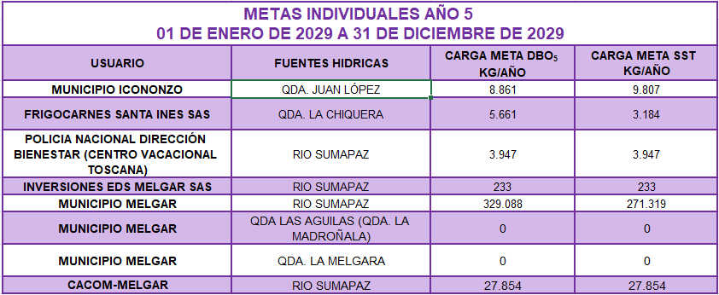
5
FASE 4 – FORMULACION DE METAS DE CARGA CONTAMINANTE
CUENCA SUMAPAZ
META GLOBAL ULTIMO AÑO DEL QUINQUENIO – CUENCA SUMAPAZ
CARGA META DBO5 KG/AÑO | CARGA META DBO5 KG/AÑO
536.754 | 431.010

Slide 20
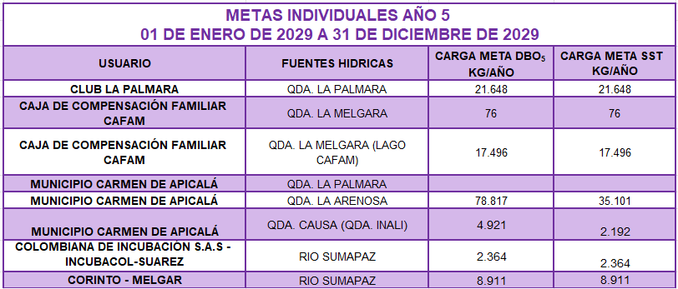
5
FASE 4 – FORMULACION DE METAS DE CARGA CONTAMINANTE
CUENCA SUMAPAZ
META GLOBAL ULTIMO AÑO DEL QUINQUENIO – CUENCA SUMAPAZ
CARGA META DBO5 KG/AÑO | CARGA META DBO5 KG/AÑO
536.754 | 431.010

Slide 21
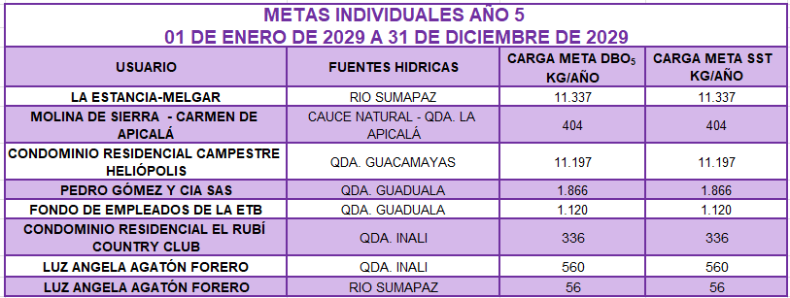
5
FASE 4 – FORMULACION DE METAS DE CARGA CONTAMINANTE
CUENCA SUMAPAZ
META GLOBAL ULTIMO AÑO DEL QUINQUENIO – CUENCA SUMAPAZ
CARGA META DBO5 KG/AÑO | CARGA META DBO5 KG/AÑO
536.754 | 431.010

Slide 22
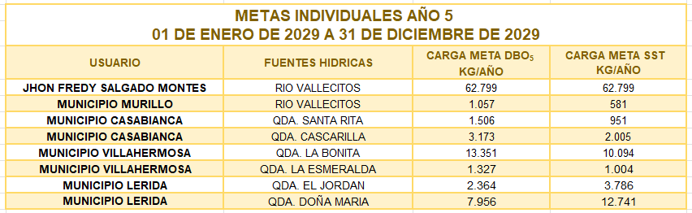
5
FASE 4 – FORMULACION DE METAS DE CARGA CONTAMINANTE
CUENCA LAGUNILLA
META GLOBAL ULTIMO AÑO DEL QUINQUENIO – CUENCA LAGUNILLA
CARGA META DBO5 KG/AÑO | CARGA META DBO5 KG/AÑO
93.534 | 93.960

Slide 23
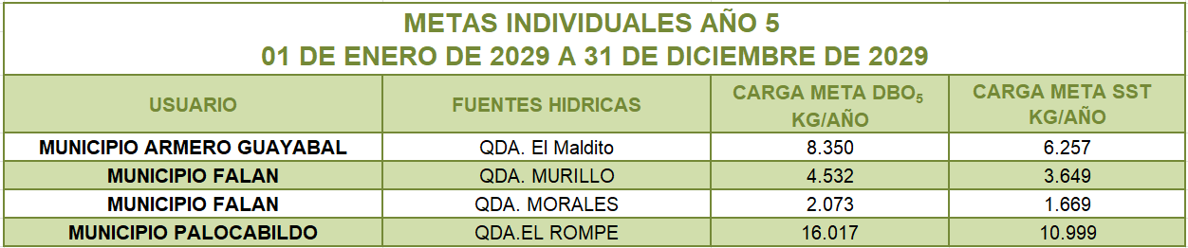
5
FASE 4 – FORMULACION DE METAS DE CARGA CONTAMINANTE
CUENCA SABANDIJA
META GLOBAL ULTIMO AÑO DEL QUINQUENIO – CUENCA SABANDIJA
CARGA META DBO5 KG/AÑO | CARGA META DBO5 KG/AÑO
30.971 | 22.574

Slide 24
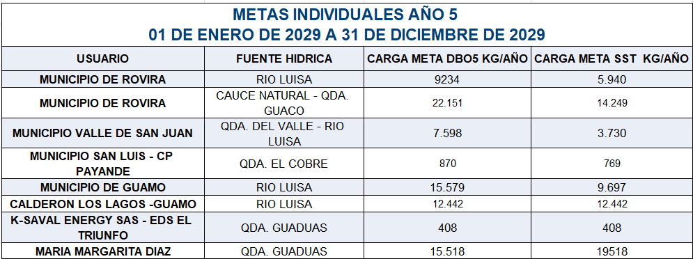
5
FASE 4 – FORMULACION DE METAS DE CARGA CONTAMINANTE
CUENCA LUISA
META GLOBAL ULTIMO AÑO DEL QUINQUENIO – CUENCA LUISA
CARGA META DBO5 KG/AÑO | CARGA META DBO5 KG/AÑO
87.799 | 66.752

Slide 25
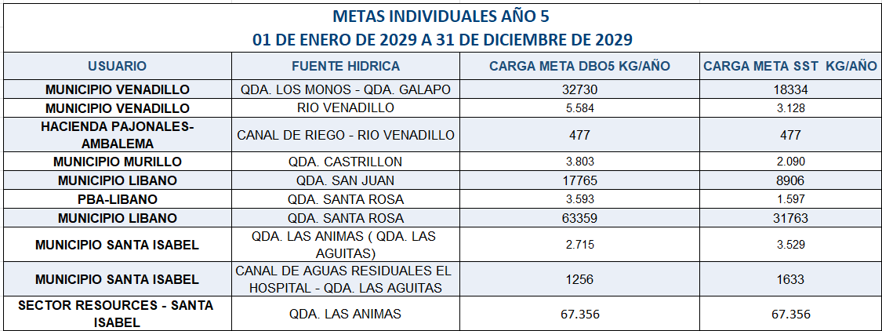
5
FASE 4 – FORMULACION DE METAS DE CARGA CONTAMINANTE
CUENCA RECIO
META GLOBAL ULTIMO AÑO DEL QUINQUENIO – CUENCA RECIO
CARGA META DBO5 KG/AÑO | CARGA META DBO5 KG/AÑO
198.636 | 138.812

Slide 26
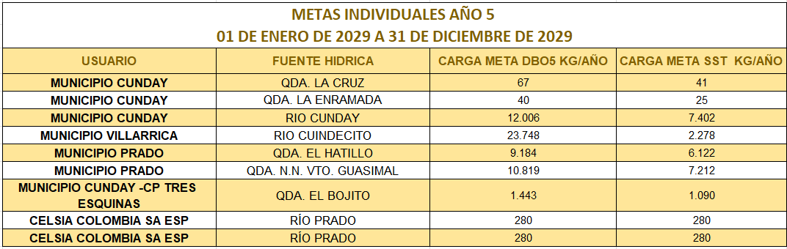
5
FASE 4 – FORMULACION DE METAS DE CARGA CONTAMINANTE
CUENCA PRADO
META GLOBAL ULTIMO AÑO DEL QUINQUENIO – CUENCA PRADO
CARGA META DBO5 KG/AÑO | CARGA META DBO5 KG/AÑO
57.867 | 24.731

Slide 27
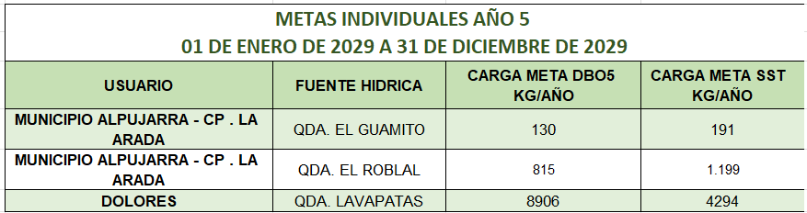
5
FASE 4 – FORMULACION DE METAS DE CARGA CONTAMINANTE
CUENCA ANGELES
META GLOBAL ULTIMO AÑO DEL QUINQUENIO – CUENCA ANGELES
CARGA META DBO5 KG/AÑO | CARGA META DBO5 KG/AÑO
9.851 | 5.685

Slide 28
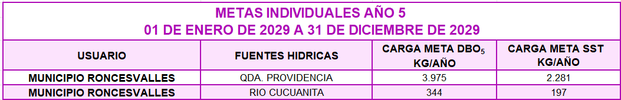
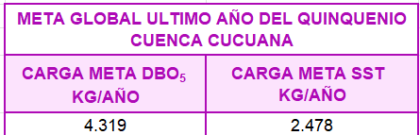
5
FASE 4 – FORMULACION DE METAS DE CARGA CONTAMINANTE
CUENCA CUCUANA

Slide 29
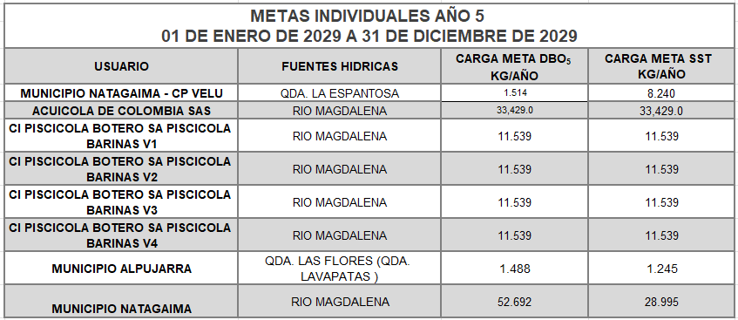
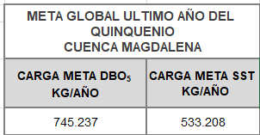
5
FASE 4 – FORMULACION DE METAS DE CARGA CONTAMINANTE
CUENCA MAGDALENA

Slide 30
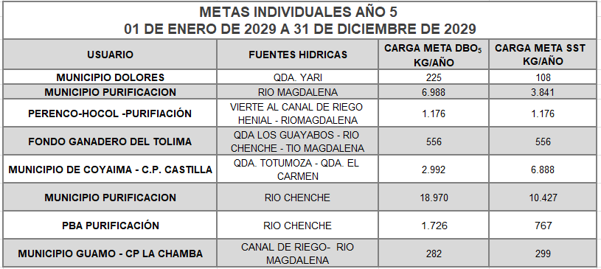
5
FASE 4 – FORMULACION DE METAS DE CARGA CONTAMINANTE
CUENCA MAGDALENA

Slide 31
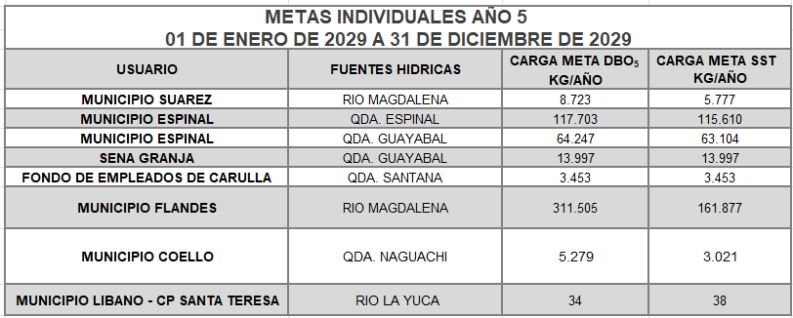
5
FASE 4 – FORMULACION DE METAS DE CARGA CONTAMINANTE
CUENCA MAGDALENA

Slide 32
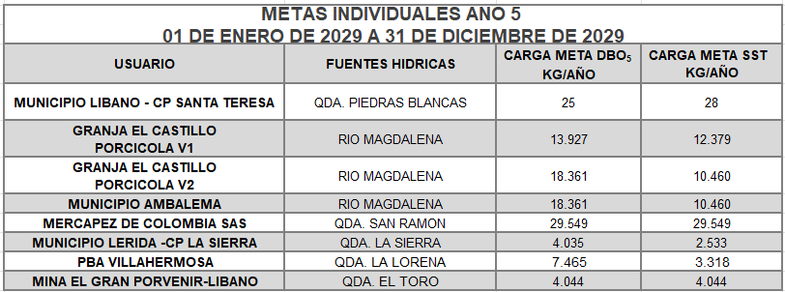
5
FASE 4 – FORMULACION DE METAS DE CARGA CONTAMINANTE
CUENCA MAGDALENA

Slide 33
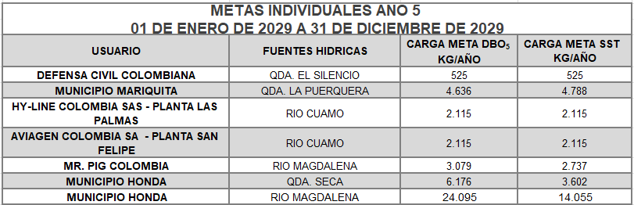
5
FASE 4 – FORMULACION DE METAS DE CARGA CONTAMINANTE
CUENCA MAGDALENA

Slide 34
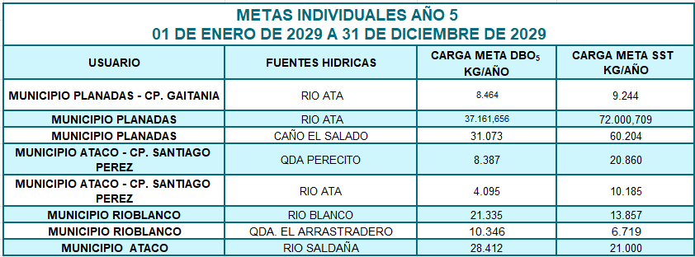
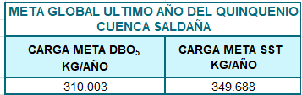
5
FASE 4 – FORMULACION DE METAS DE CARGA CONTAMINANTE
CUENCA SALDAÑA

Slide 35
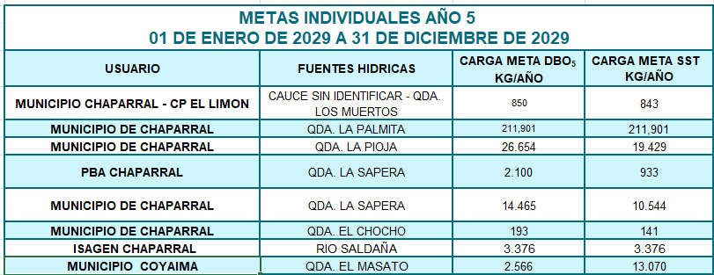
5
FASE 4 – FORMULACION DE METAS DE CARGA CONTAMINANTE
CUENCA SALDAÑA

Slide 36
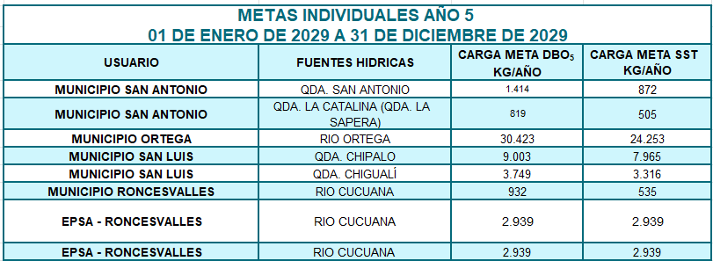
5
FASE 4 – FORMULACION DE METAS DE CARGA CONTAMINANTE
CUENCA SALDAÑA

Slide 37
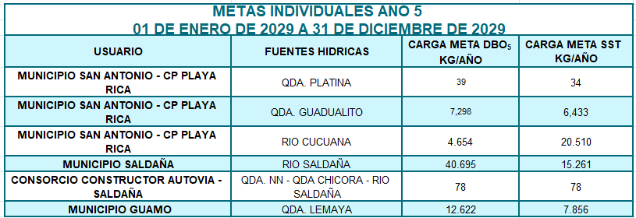
5
FASE 4 – FORMULACION DE METAS DE CARGA CONTAMINANTE
CUENCA SALDAÑA

Slide 38
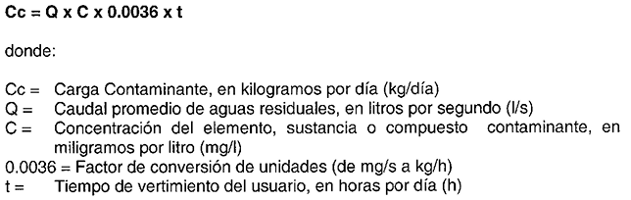
6
EJERCICIO PRACTICO
VARIABLES POR CONSIDERAR:
Población (Tasa de Crecimiento) (Hab)
Caudal (L/s)
Concentraciones DBO₅ y SST (Mg/L)
Cobertura de Alcantarillado (%)
Porcentaje de Recepción de la planta (%)
Eficiencia de Remoción de la Planta (%)
NOTA:
Los caudales que vierten a la misma fuente se suman
Si se tienen más de una concentración se promedia
Los caudales se deben de calcular teniendo en cuenta la línea base 2023
Si no se tiene conocimiento de las concentraciones de todos los vertimientos, se debe de tomar la concentración del vertimiento más representativo.

Slide 39

7
PREGUNTAS

